Slide 1
Выпускная квалификационная работа
Метод обобщённой реакции
Министерство образования и науки Российской Федерации
ФГБОУ ВО «Сыктывкарский государственный университет имени Питирима Сорокина»
Институт точных наук и информационных технологий
Кафедра математического моделирования и кибернетики
Научный руководитель:
к. ф.-м. н., доцент
Ермоленко Андрей Васильевич
Исполнитель:
студент группы 149
Грабовский Антон
Сыктывкар, 2017

Slide 2
Цель
Для заданной прямоугольной пластины, жёстко закрепленной по контуру, требуется найти прогиб.

Slide 3
Задачи
Изучить литературу
Найти способ вычисления численного решения
Составить итерационные схемы для классической и обобщённой теорий
Выбрать язык программирования
Написать программный код
Построить поверхности

Slide 4
Актуальность
В строительных конструкциях применяются различные виды пластин. Поэтому их исследование является актуальной задачей.

Slide 5
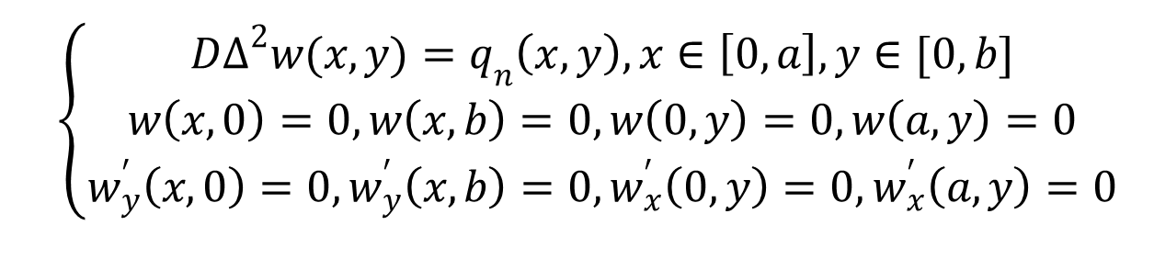
Математическая постановка задачи
(1)

Slide 6
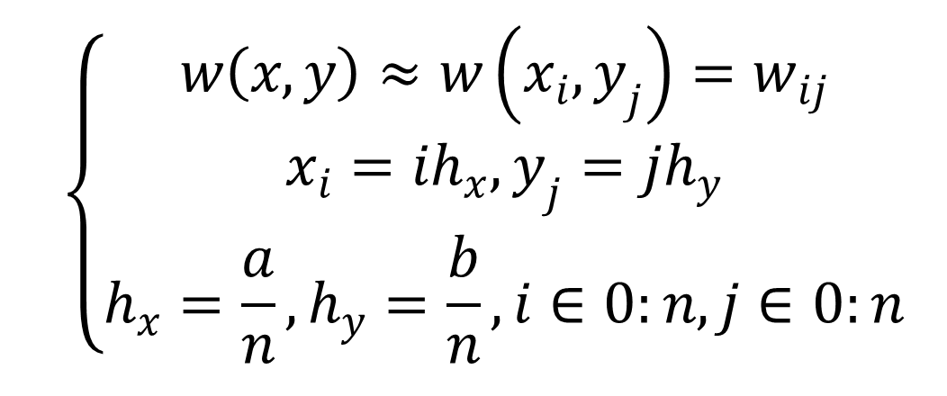
Сетка
(2)

Slide 7
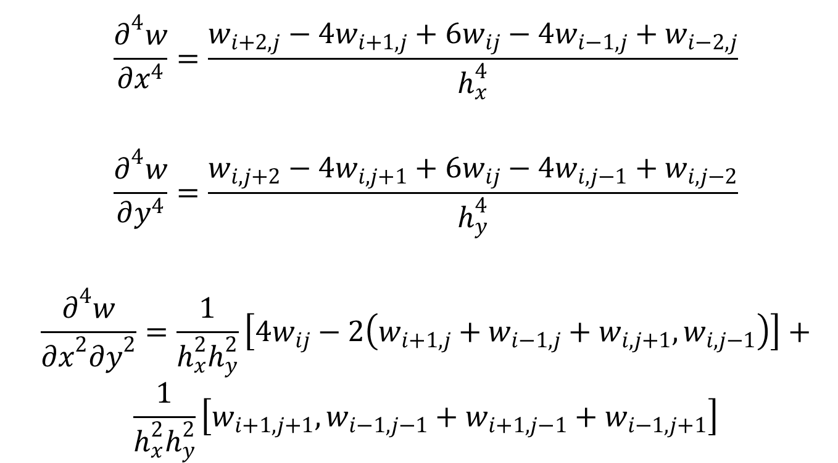
Аппроксимация производных
(3)
(4)

Slide 8
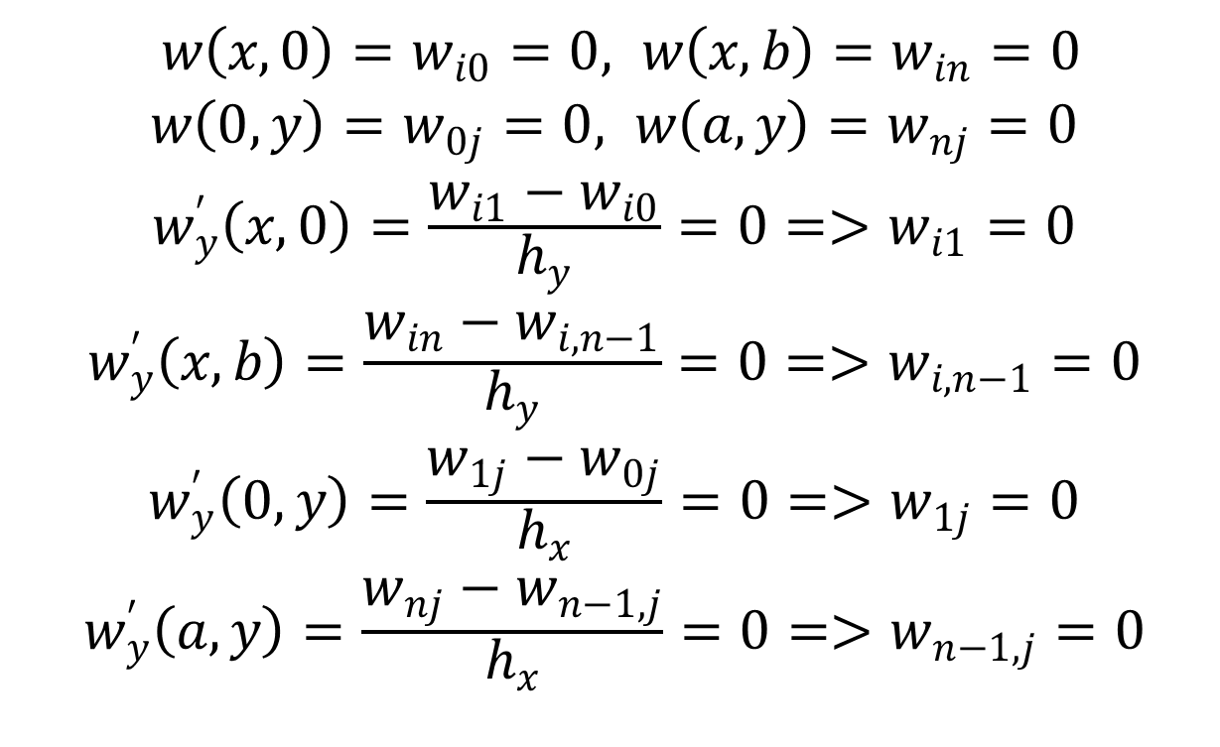
Аппроксимация граничных условий
(5)

Slide 9
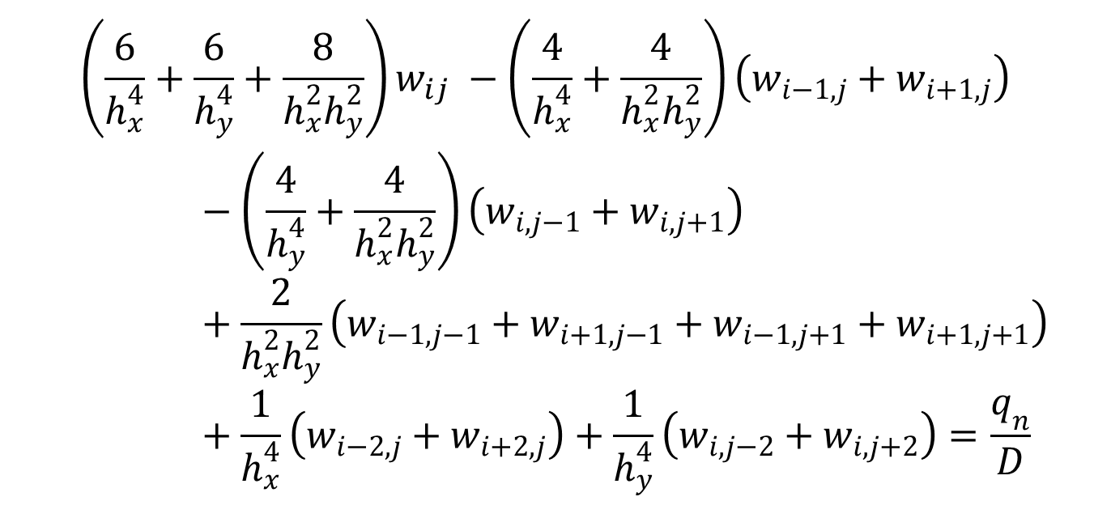
Разностное уравнение
(6)

Slide 10
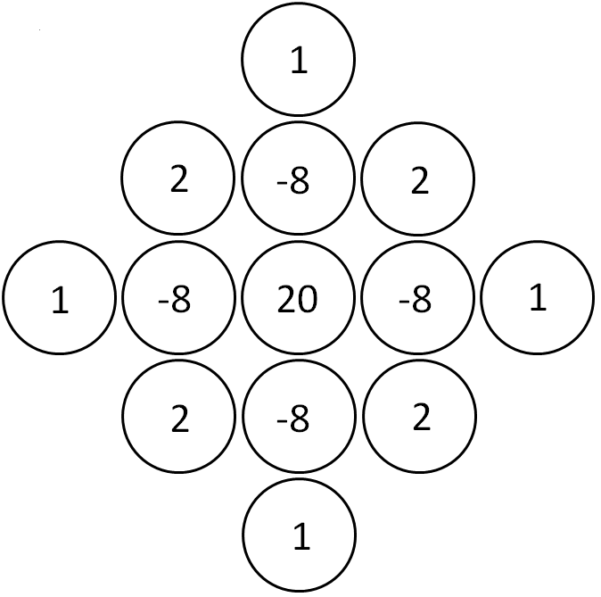
Сеточный шаблон

Slide 11
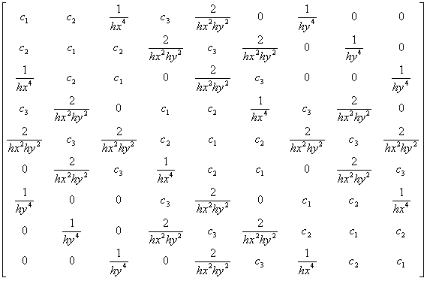
Матрица коэффициентов
A =
Рис. 2. Матрица коэффициентов бигармонического оператора

Slide 12
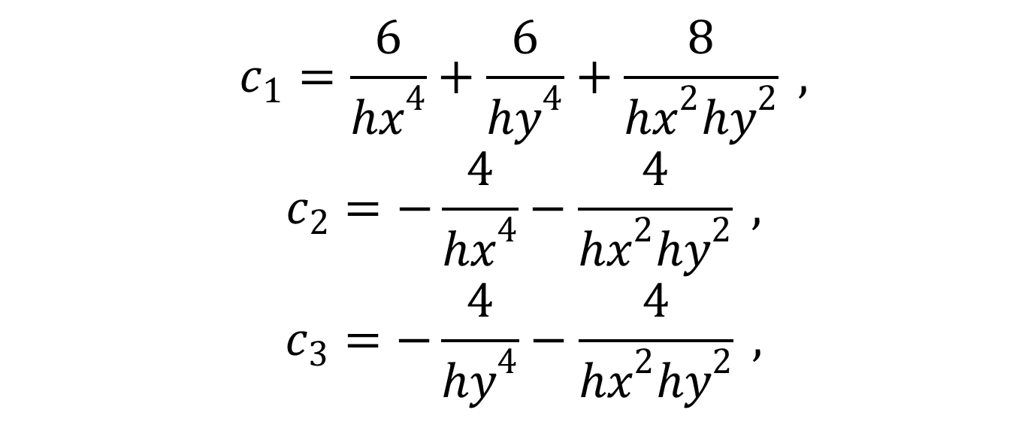
Константы
(7)
.

Slide 13
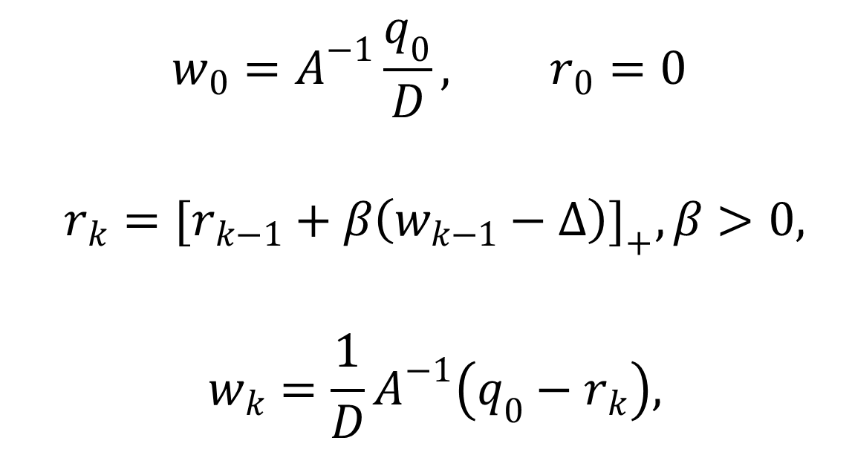
Метод обобщённой реакции
(8)
(9)
(10)

Slide 14
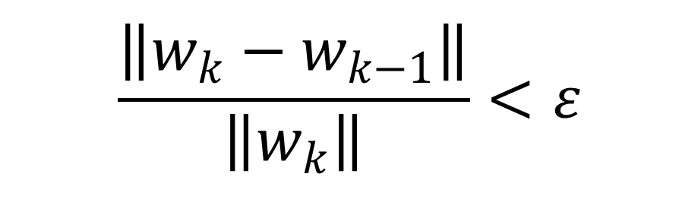
Условие окончания расчётов
(11)

Slide 15
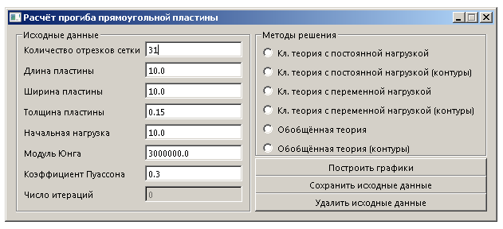
Графический интерфейс
Рис. 3. Графический интерфейс

Slide 16
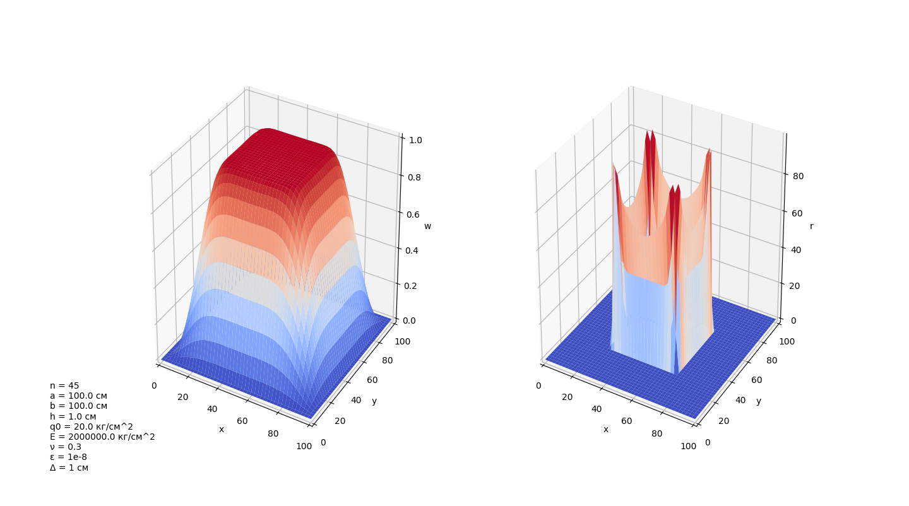
Материал сталь
Рис. 4. Прогиб и реакция пластины. Материал сталь

Slide 17
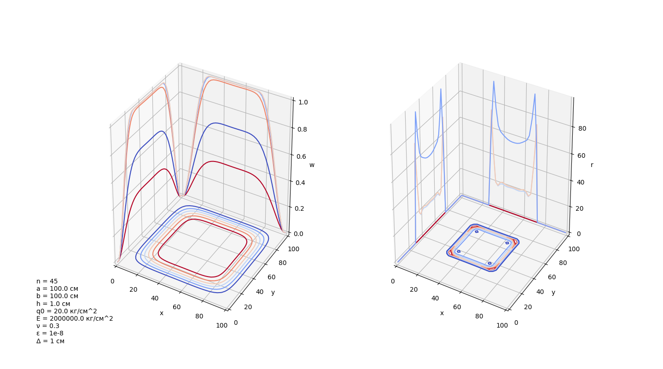
Материал сталь
Рис. 5. Контуры пластины. Материал сталь

Slide 18
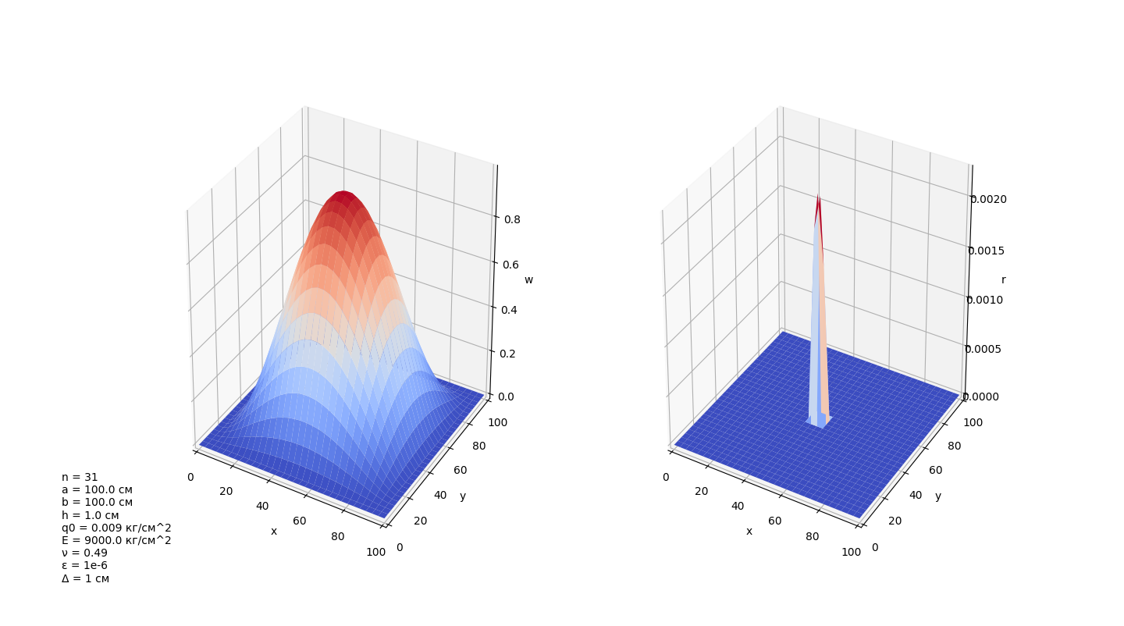
Материал резина
Рис. 6. Прогиб и реакция пластины. Материал резина

Slide 19
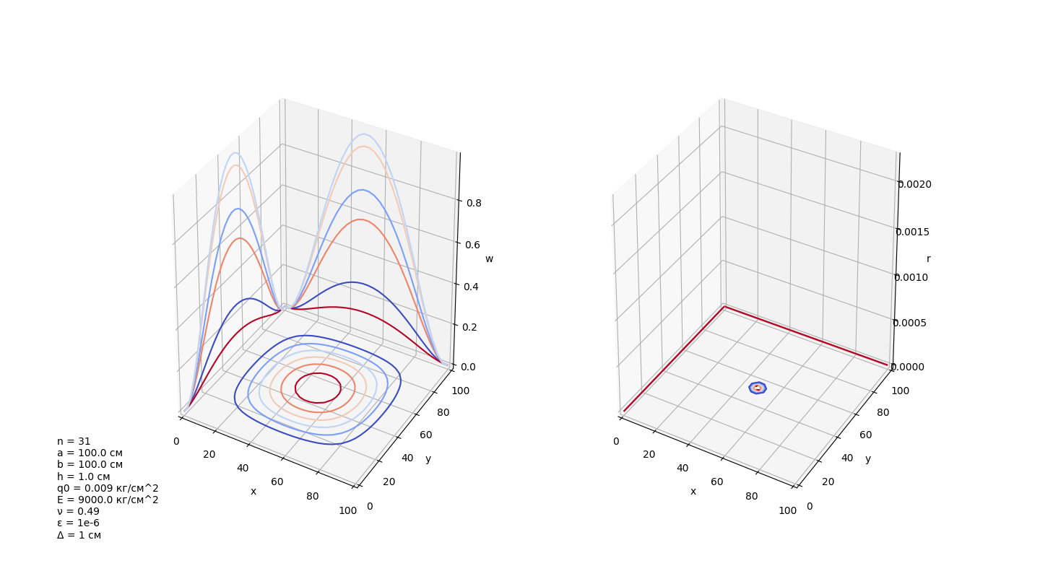
Материал резина
Рис. 7. Контуры пластины. Материал резина

Slide 20
Источники
Михайловский Е.И. Метод обобщённой реакции в задаче с неизвестной границей контакта/ Е.И. Михайловский, В.Н. Тарасов.– Тезисы докл. III Всесоюз. конф. по нелинейной теории упругости.– Сыктывкар: Сыктывкарский ун-т. 1989. С. 80-81.
Михайловский Е. И., Бадокин К.В., Ермоленко А.В. Теория изгиба пластин типа Кармана без гипотез Кирхгофа // Вестник Сыктывкарского университета. Сер.1: Мат. Мех. Инф. 1999. Вып.3. С.181-202.
Михайловский Е.И., Тарасов В.Н. О сходимости метода обобщенной реакции в контактных задачах со свободной границей // РАН. ПММ. 1993. Т. 57. Вып. 1. С. 128-136.
А.А. Самарский, А.В. Гулин. Численные методы: Учеб. пособие для вузов. – М.: Наука. Гл. ред. физ-мат. лит., 1989. 432 с.
Прохорёнок Н.А., Дронов В.А. Python 3 и PyQt 5. Разработка приложений.–Спб.: БХВ-Петербург, 2016.–832 с.: ил.
Matplotlib: Python plotting – Matplotlib 2.0.2 documentation [Электронный ресурс]: – Режим доступа: http://matplotlib.org/gallery.html – Загл. с экрана. 17.06.2017.
The world's leading software development platform · GitHub [Электронный ресурс]: – Режим доступа: https://github.com/miloyip/rapidjson – Загл. с экрана. 17.06.2017.
The official home of the Python Programming Language [Электронный ресурс]: – Режим доступа: https://docs.python.org/3/ – Загл. с экрана. 17.06.2017.

